Slide 1

Държавен изпит за придобиване на трета степен на професионална квалификация – част по теория на професията по професия код 481030 „Приложен програмист” специалност код 4810301 „Приложно програмиране”
Тема: Удостоверяване на самоличността и оторизация в уеб приложения.
Дипломант:
Мирослава Тодева
Notes:
Уважаема г-жо Директор, Уважаема комисия, уважаеми гости.
Аз съм Мирослава Тодева
Темата на моят проект е „Удостоверяване на самоличността и оторизация в уеб приложения.“

Slide 2
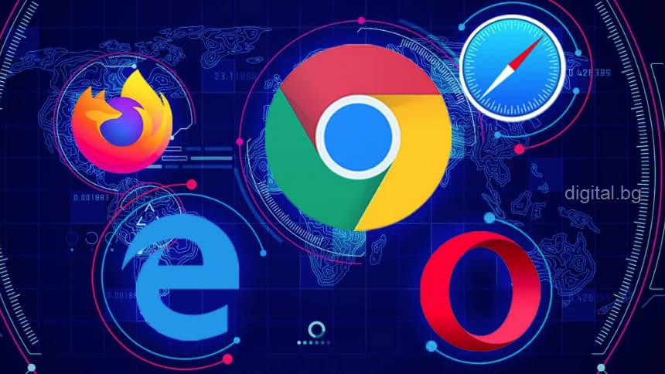
Въведение в уеб сигурността
Notes:
В днешно време уеб сигурността е едно от най-важните неща, когато говорим за защита на личните данни и гарантиране на поверителността в интернет. Всеки ден ние използваме различни уеб приложения и сайтове, и за да сме сигурни, че само упълномощените хора имат достъп до тях, се използват различни методи за удостоверяване и оторизация.

Slide 3
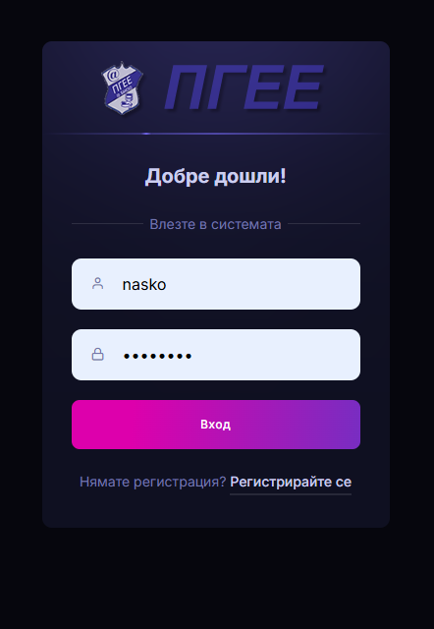
Notes:
Удостоверяването е процесът, чрез който системата проверява кой си ти. Обикновено това става чрез въвеждане на потребителско име и парола, но има и по-сложни начини като двуфакторна идентификация, където трябва да въведеш код, изпратен по SMS, или биометрични данни като пръстов отпечатък. Важното е потребителят да докаже, че именно той е човека, който иска достъп.

Slide 4

Значение на сигурността в уеб приложенията
Notes:
След като удостоверим потребителя, идва ред на оторизацията. Тя определя какви ресурси или действия му позволяваме да извърши. Например, някой може да има право само да гледа данни, а друг – да ги редактира или изтрива. Влезлият в системата може да има различни роли: гост, обикновен потребител или администратор. Всяка роля има различни права, като това се нарича ролеви базиран достъп.

Slide 5
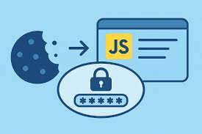
Основни подходи за удостоверяване
Notes:
При реализацията на уеб приложения тези процеси обикновено се грижат за тях с помощта на специални протоколи и технологии. Например, използваме бисквитки или JSON Web Token, за да запомним кой е влязъл и какви права има. За по-сигурна комуникация често се ползват сертификати и различни стандарти като OAuth или SSO, които улесняват потребителите и същевременно изграждат надеждна защита.

Slide 6
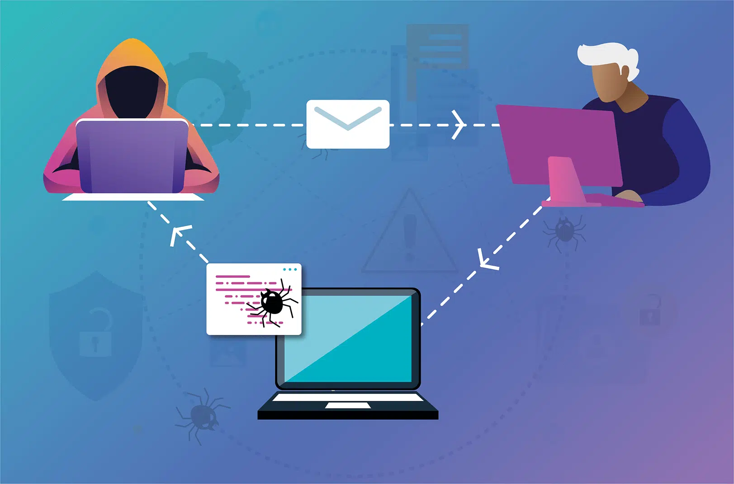

Типични уязвимости и добри практики
Notes:
6. Интернет системите често са уязвими към слабости като слаби пароли, SQL инжекции, XSS атаки и други. За да се предпазим от това , е важно да използваме силни пароли, криптиране и двуфакторна автентикация, което осигурява по-висока сигурност както за личната информация, така и за цялата система.

Slide 7
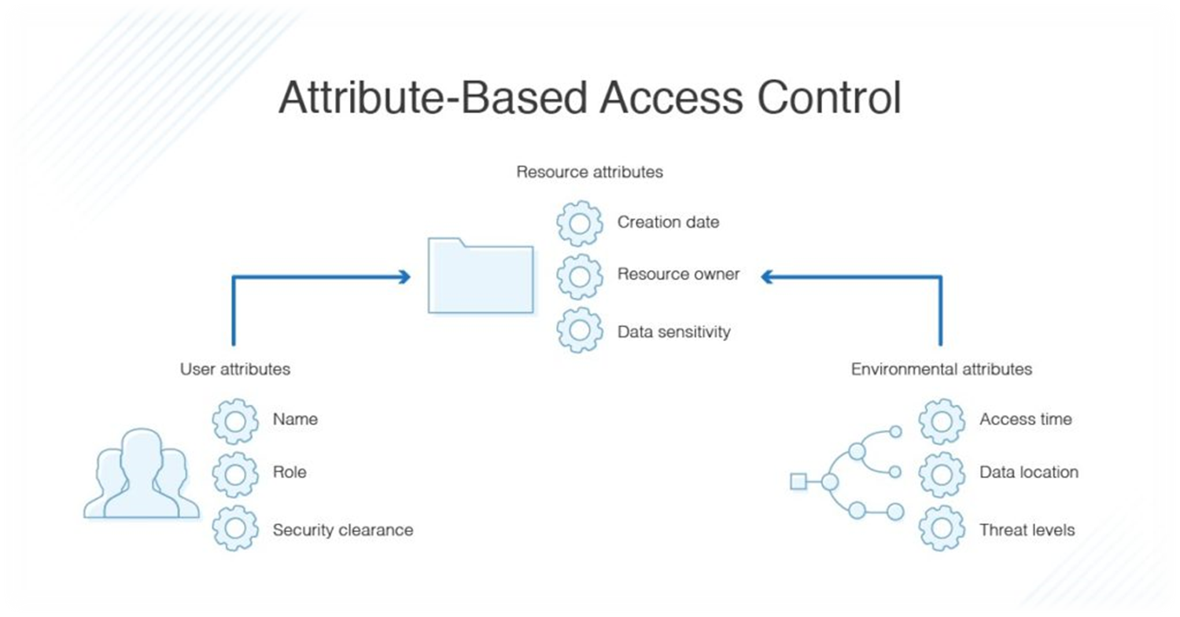
Процес на оторизация
Notes:
Примерите за нивата на достъп са гост, регистриран, администратор.
Оторизацията определя правата на потребителя след удостоверяване. Системи използват ролеви или атрибутни модели.

Slide 8

Архитектурни модели и стандарти
Notes:
Използват се механизми като сесии, бисквитки и JSON Web Tokens (JWT) за управление на удостоверяването и достъпа. Възможно е използване на различни библиотеки и рамки като Django системата за удостоверяване и авторизация.

Slide 9
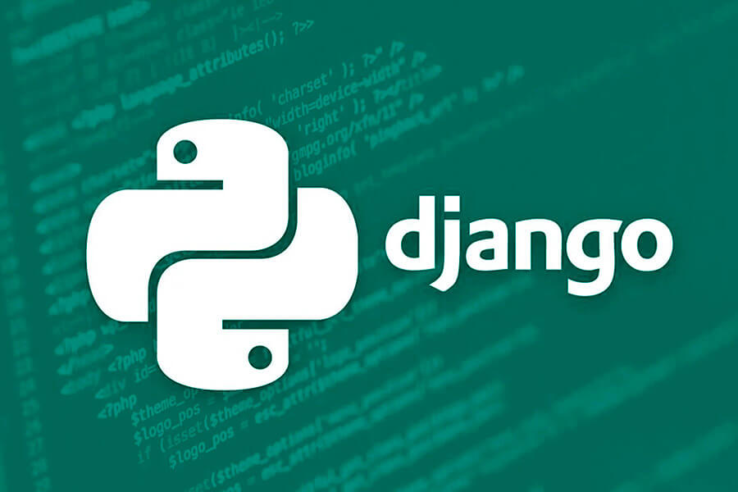
Средства за удостоверяване и оторизация в Django
Notes:
Django разполага с вградена система django.contrib.auth, която предлага модели за потребители, групи и права. Има готови форми за логин и регистрация, както и методи за защита чрез декоратори като @login_required и @permission_required.

Slide 10
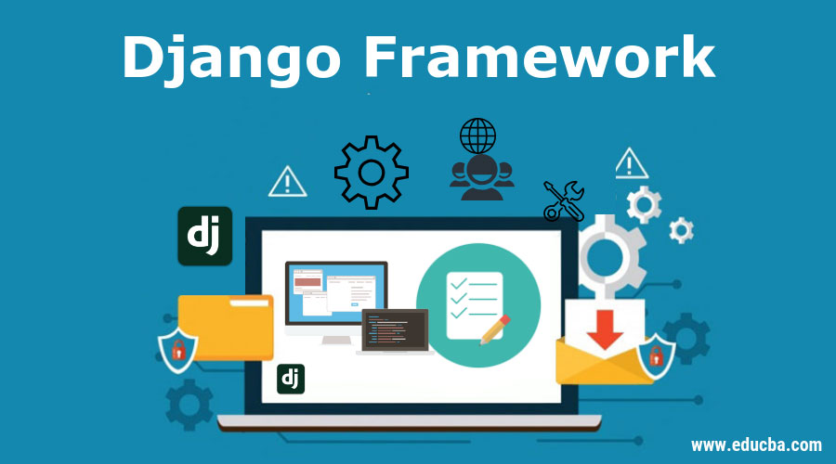
Практическа реализация
Notes:
В рамките на проекта беше създадено уеб приложение с използване на Django framework, което демонстрира процеса на удостоверяване и оторизация на потребителите. Реализирани бяха функции за регистрация, вход, управление на профил и контрол на достъпа до различни части на системата чрез роли и права. Използваха се стандартни компоненти като форми за вход, сесии и бисквитки за съхраняване на състоянието. Освен това, беше внедрена система за защита срещу типични уязвимости като SQL инжекции и XSS атаки, чрез проверка и валидиране на входните данни, както и използване на криптиране и хеширане на пароли.

Slide 11



Notes:
Приложението е базирано на клиент-сървър архитектура, реализирана с Django като сървър сайт и HTML/CSS/JavaScript като клиентски интерфейс. Backend системата включва модели за потребители, роли и права, както и логика за удостоверяване и контрол на достъпа. Данните се съхраняват в релационна база данни (например PostgreSQL), която поддържа връзки между таблиците и гарантира цялостност и сигурност на информацията. Клиентската част комуникира с сървъра чрез HTTP заявки, използвайки REST API или стандартни Django изгледи, като при успешна автентикация се използват бисквитки или JSON Web Tokens за

Slide 12

Notes:
Обобщавайки всичко, можем да кажем, че сигурността на уеб приложенията е нещо изключително важно и трябва да се поддържа постоянно. Трябва да използваме всички съвременни методи и технологии, както и да обучаваме потребителите как да защитават себе си. Това е не само бъдещето на интернет, но и отговорност на всеки, който работи с такива системи.

Slide 13
Благодаря за вниманието!
Дипломант: Мирослава Тодева

